Slide 1

Název školy: ZŠ Štětí, Ostrovní 300
Autor: Francová Alena
Vzdělávací oblast: Člověk a příroda_Fyzika
Datum: 09/2011
Název materiálu:
VY_32_INOVACE_ FY.9.A.01_Fyzika pro 9. ročník
Název: Magnetické pole cívky s proudem
Číslo operačního programu: CZ.1.07/1.4.00/21.1693
Název projektu: PRIMA ŠKOLA
Magnetické pole cívky s proudem
Anotace: Materiál je určen pro žáky 9. ročníku, slouží k zopakování vlastností magnetického pole, naučení nového učiva připojením cívky k zdroji elektrické energie a vytvořením magnetického pole kolem cívky, vysvětlení pravidla pravé ruky u cívky.

Slide 2
Co už víme o magnetickém poli
Magnet přitahuje tělesa z feromagnetických látek (hřebíčky z oceli nebo železný klíč).
Přiblíží-li se dva magnety k sobě souhlasnými póly, odpuzují se.
Přiblíží-li se nesouhlasnými póly, přitahují se.
Jeden pól magnetky nazýváme severní (N) a druhý jižní (S).
Magnetizace, je jev při němž se těleso z feromagnetické látky v magnetickém poli stane magnetem.

Slide 3
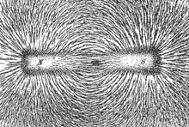
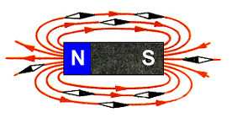
Pokračování:
Čáry, které můžeme řetězci pilin proložit, nazýváme indukční čáry magnetického pole.
Dohodou se označuje směr indukčních čar od severního pólu magnetu k jižnímu.
Kolem vodiče s elektrickým proudem je magnetické pole.

Slide 4
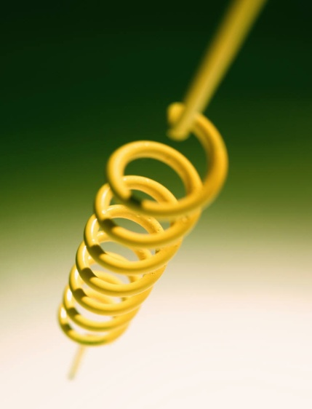
Cívka:
Při našich pokusech budeme používat cívku z vodiče pokrytého izolačním lakem, navinutou na kostře z plastu nebo tuhého papíru.

Slide 5
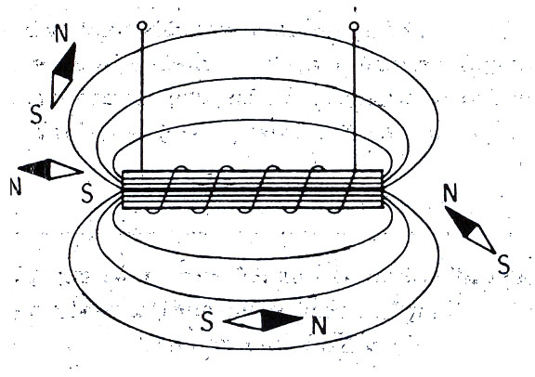
Vlastnosti cívky s proudem:
cívka s proudem se chová jako tyčový magnet
na jednom konci cívky s proudem je severní pól a na druhém konci jižní pól
změní-li se směr proudu v cívce, její magnetické póly se vymění
magnetické pole i uvnitř cívky, kterou prochází elektrický proud

Slide 6
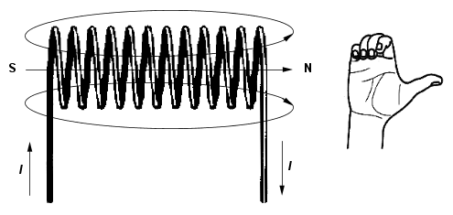
Pravidlo pravé ruky:
Cívku uchopíme do pravé ruky tak, že ohnuté prsty ukazují směr el. proudu v jejích závitech.
Odtažený palec pak ukazuje severní pól.

Slide 7
Kde se nachází magnetické pole cívky s proudem?
a) jenom kolem sebe
b) kolem sebe i uvnitř cívky
c) jenom uvnitř cívky

Slide 8
Čím se vymění póly na cívce?
a) otočením cívky
b) přidáním zdroje elektrického napětí
c) změnou směru elektrického proudu

Slide 9
Použité zdroje:
http://fyzika.smoula.net/data/images/civka.jpg [cit: 2011-09-27]
galerie office
http://www.techmania.cz/edutorium/data/fil_1494.gif [cit: 2011-09-27]
doc. RNDr. Růžena Kolářová, CSc., PaedDr. Jiří Bohuněk, Fyzika pro 9. ročník základní školy, nakladatelství Prometheus, 2008, ISBN 978-80-7196-193-2.
http://upload.wikimedia.org/wikipedia/commons/thumb/5/57/Magnet0873.png/220px-Magnet0873.png [cit: 2011-09-27]
http://www.cez.cz/edee/content/microsites/elektrina/obr/2-2.gif
[cit: 2011-09-27]

